Slide 1
CDR - Semesteroppgave Gruppe 2- ELE306 Robotikk
Challenge 4:
Small boat with manipulator for picking plastic
Eirik Andreas Steffensen
Benjamin Hernehult
Birk Eirik Nordvoll
Lars Sørhus
Sivert Aleksander Oppedal Gjermundstad

Slide 2
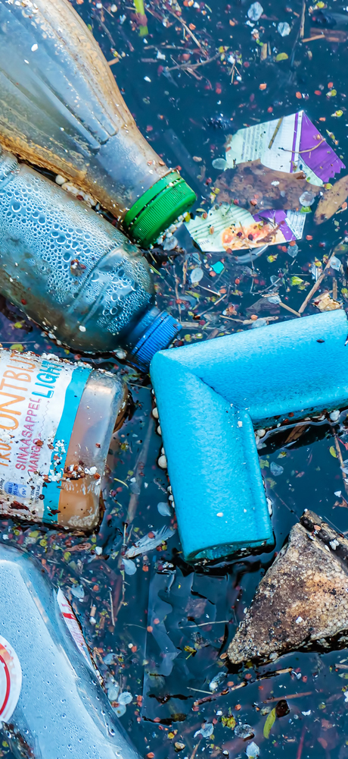
1 - Elveutløp som arbeidsområde
Elveutløp – Storelva – Øyrane torg
Tredje mest forurensede elv i Norge
Konvertert til occupancy grid i Matlab.
Docking stasjon for lading og levering av søppel.

Slide 3
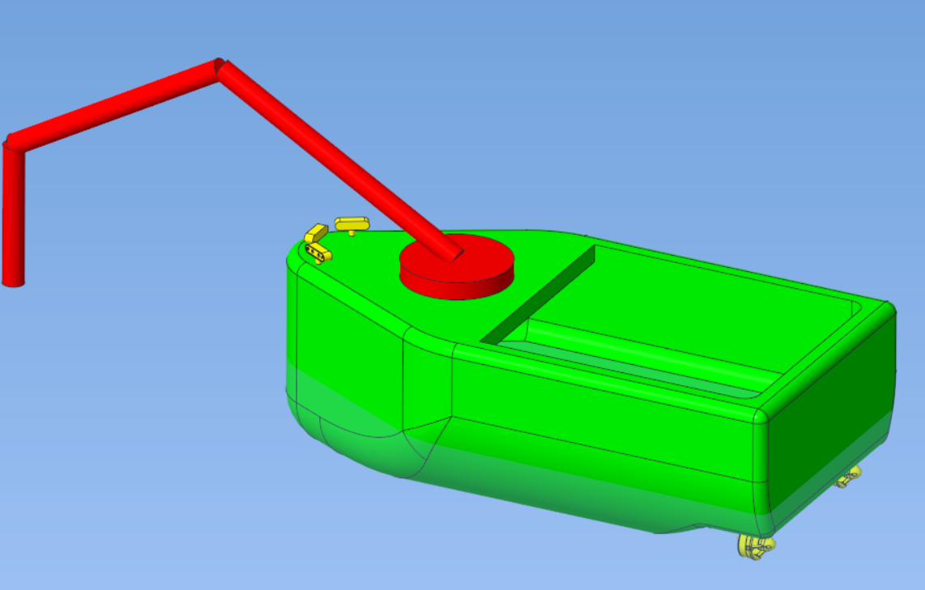
2 - Mobil base
Søkeområde har økt → Større båt
Kinematiske ligninger uendret.
Navigeringsstrategi søk – Lattice planner
Kontrollstrategi: Multi segment trajectory
Sensorpakke (Encoder, IMU,UWB, Kamera med lys)
Lokaliserng – Kalmannfilter

Slide 4
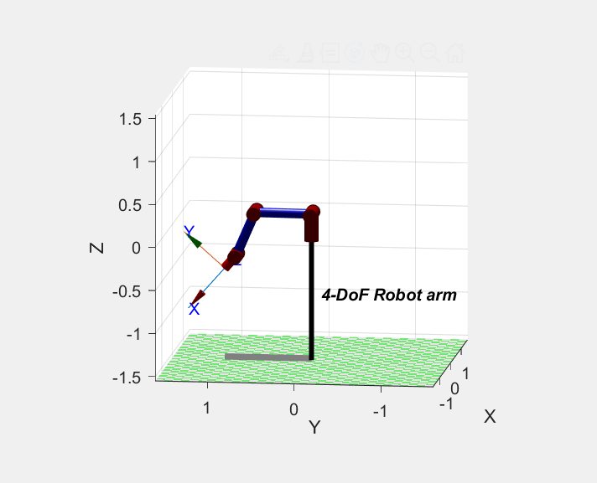
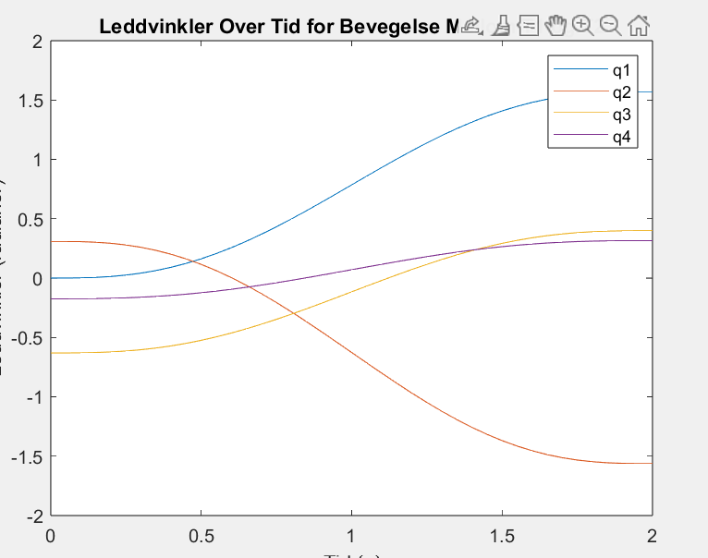
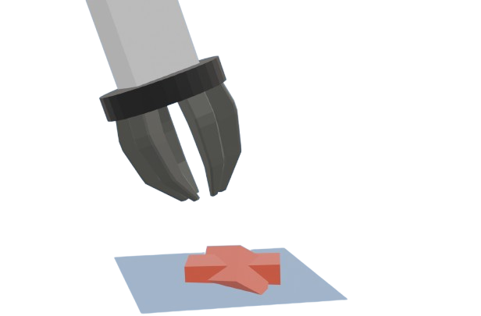
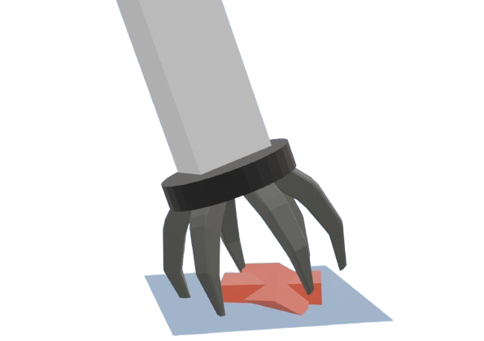
3 - Robot arm
Antall DOF: 4
Gripper design
Lengder på ledd
Kontrollstrategi
Gripper Close
Gripper Open
Lagd i blender (blender.org)

Slide 5
4 - Videre arbeid på kort sikt – Noen hovedtema
Videre simuleringer av mobil base, stabilitetsberegninger, kraftberegning(batteri, thruster,arm)
Simuleringer av robot arm
Simuleringer som sammensatt system
Skrive rapport

Slide 6
Takk for oss!

